Slide 1


Slide 2
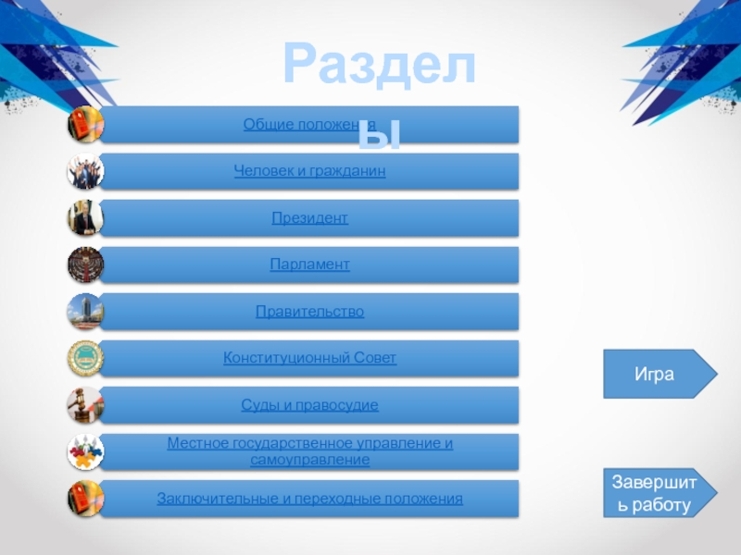
Конституционный Суд
Суды и правосудие. Прокуратура. Уполномоченный по правам человека

Slide 3
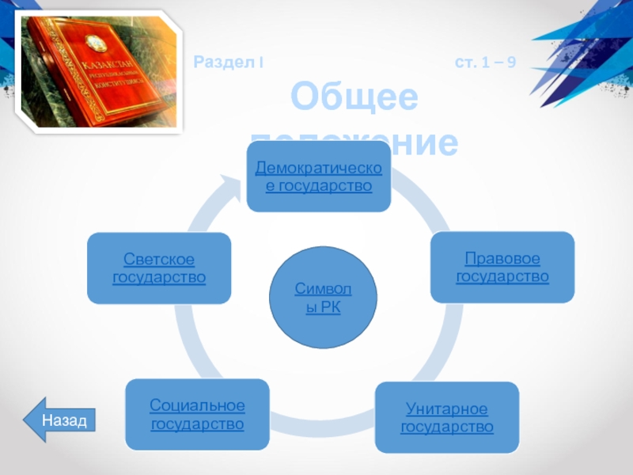

Slide 4

Светское государство

Slide 5


Slide 6

Унитарное государство

Slide 7
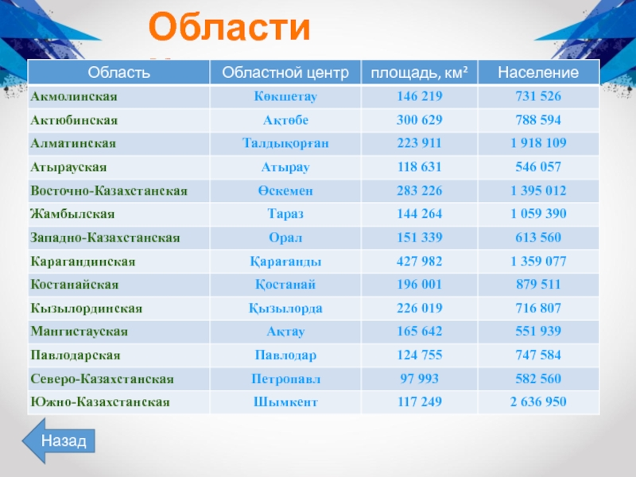

Slide 8

Правовое государство

Slide 9
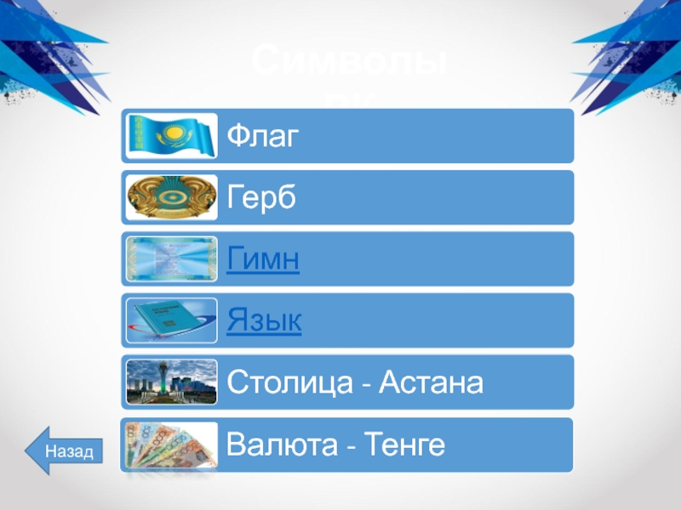
Символы РК

Slide 10

Гимн

Slide 11
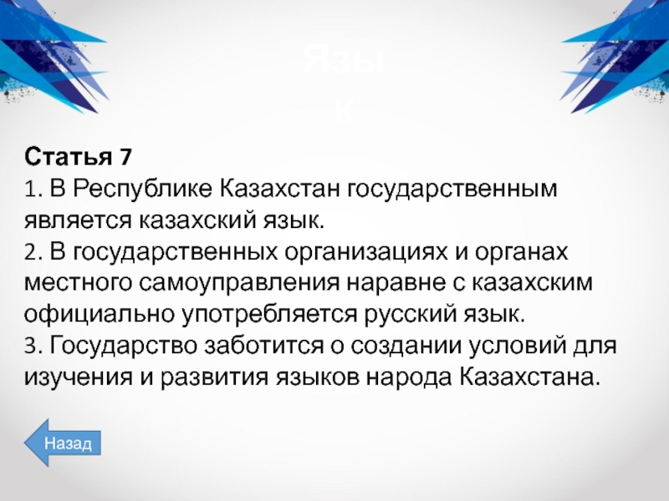
Язык

Slide 12


Slide 13
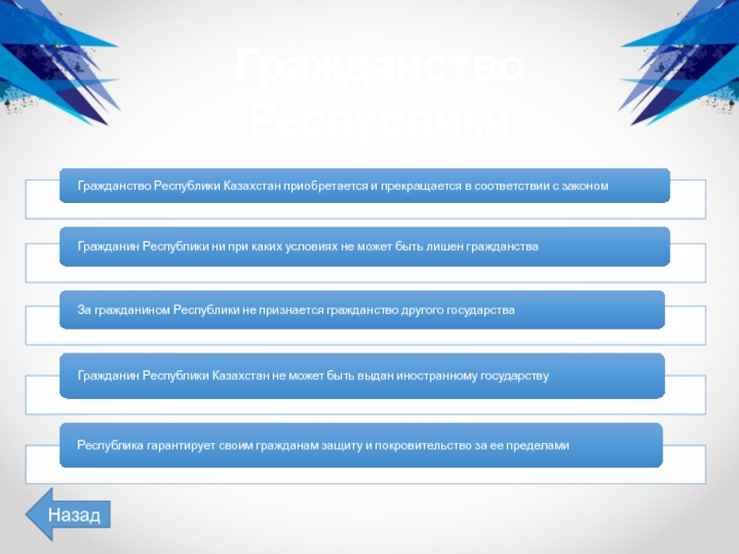

Slide 14
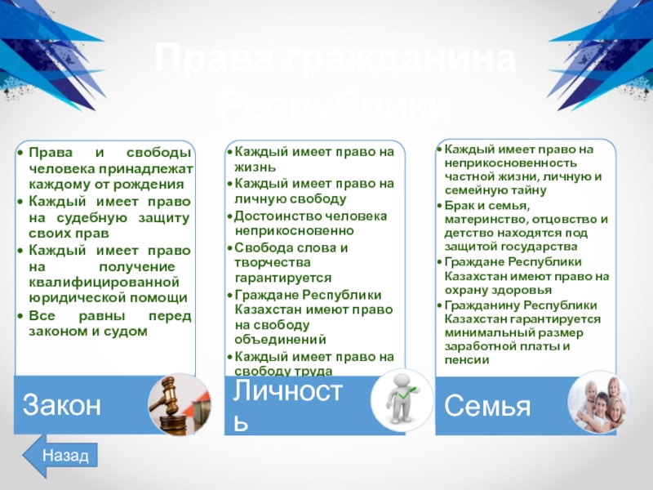
Права гражданина

Slide 15
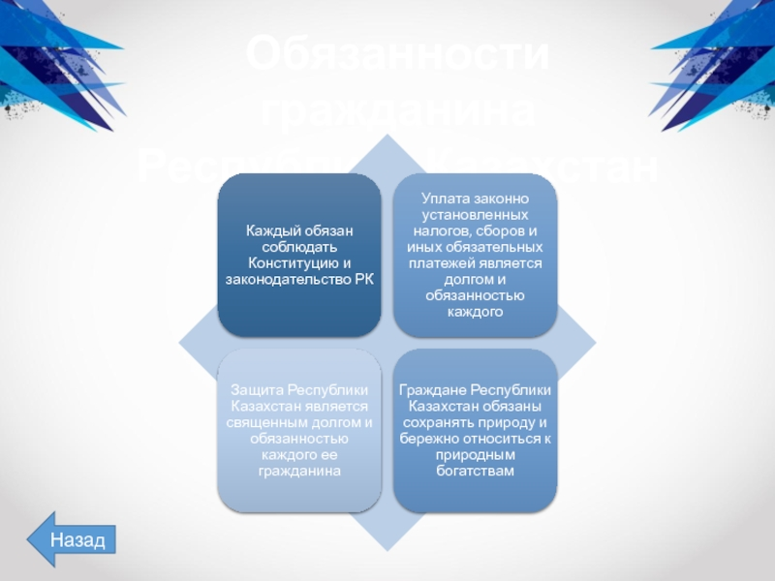
Обязанности гражданина

Slide 16
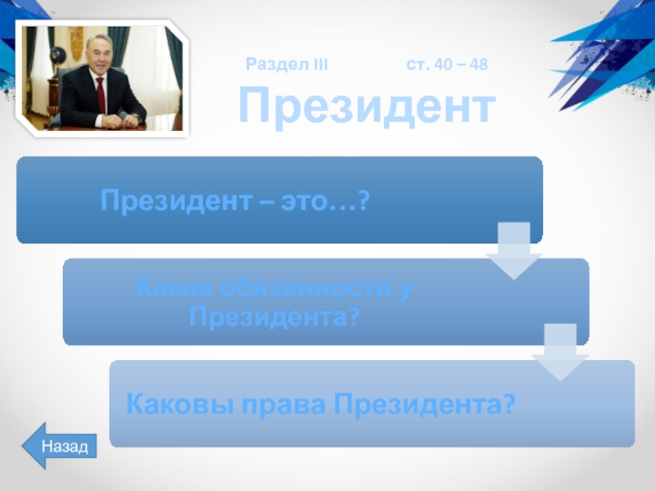
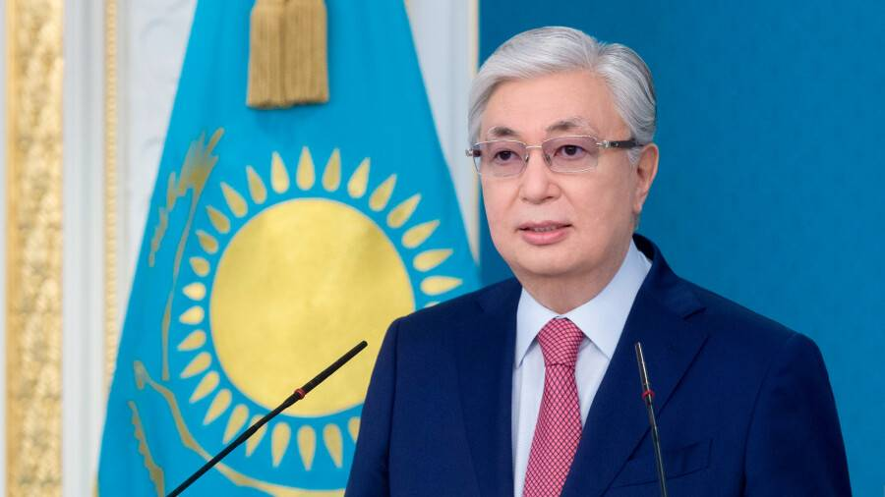

Slide 17
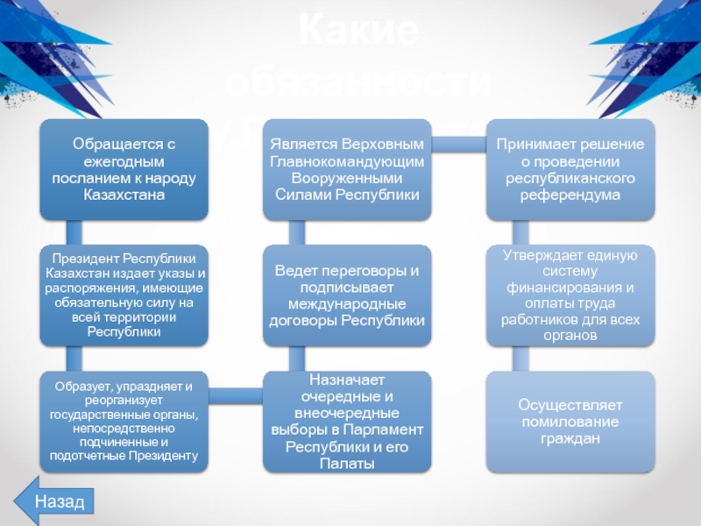
Обязанности Президента

Slide 18
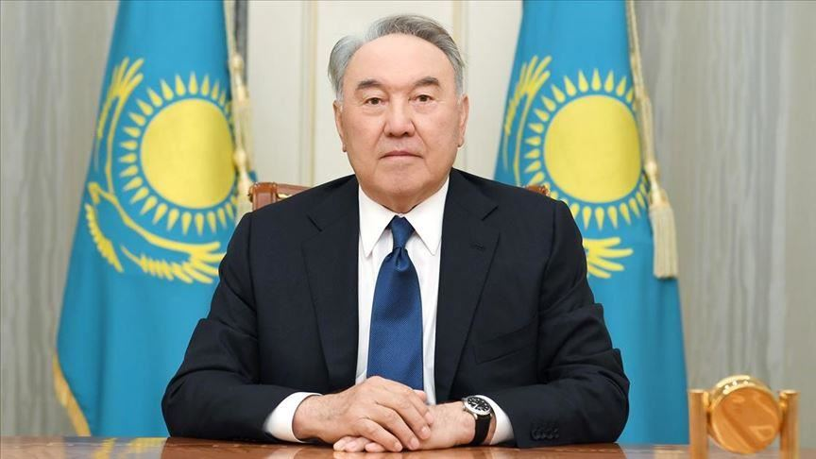
Президент РК избирается народом на пять лет. Требования к кандидатам в президенты устанавливаются Конституцией РК и Конституционным законом РК “О выборах в Республике Казахстан” (28 сентября 1995 г). Первым Президентом РК 24 апреля 1990 г. был избран Н.А.Назарбаев

Slide 19
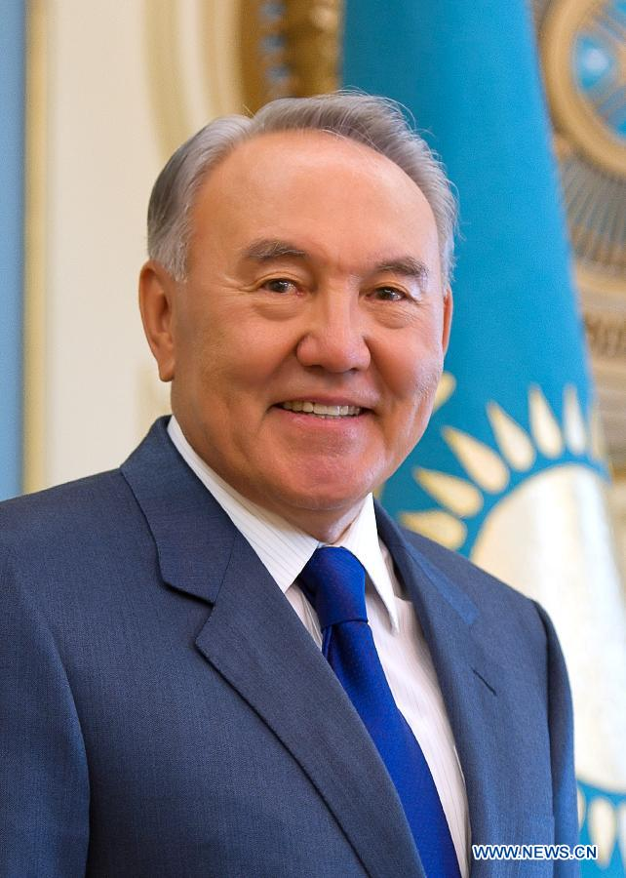
19 марта 2019 г. Первый Президент Казахстана — Елбасы Нурсултан Абишевич Назарбаев выступил с обращением к народу, в котором объявил о своем решении — сложить с себя полномочия Президента Республики Казахстан.

Slide 20
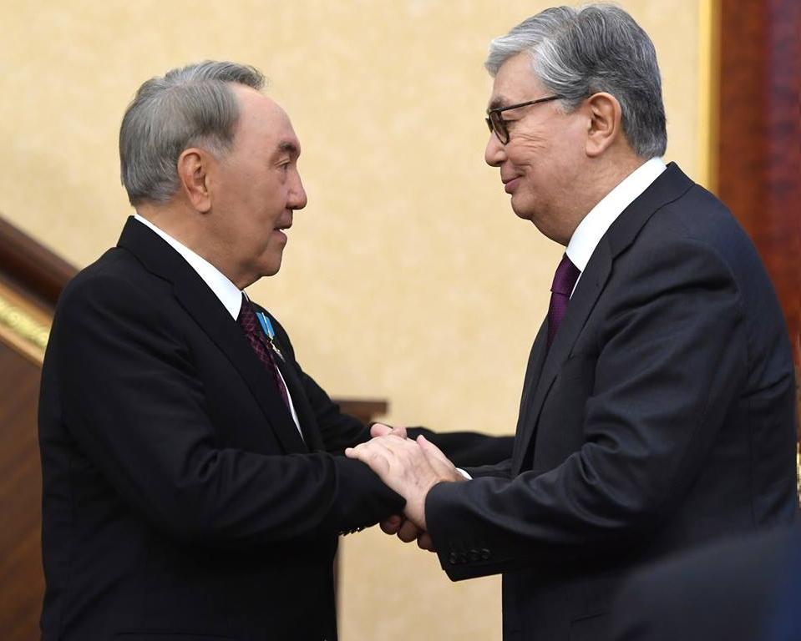
Вопрос преемственности власти в Казахстане был решен конституционно. Согласно статье 48 Конституции Республики Казахстан, полномочия Президента до окончания выборного срока перешли к председателю Сената К.Токаеву, который вступил в должность с момента принесения присяги 21 марта 2019 г.

Slide 21
23 марта 2019 г. Указом Президента Республики Казахстан К.Токаева г. Астана был переименован в г. Нур-Султан. 9 июня 2019 г. состоялись внеочередные выборы Президента РК. Большинством голосов Президентом Республики Казахстан был избран Касым-Жомарт Токаев.

Slide 22
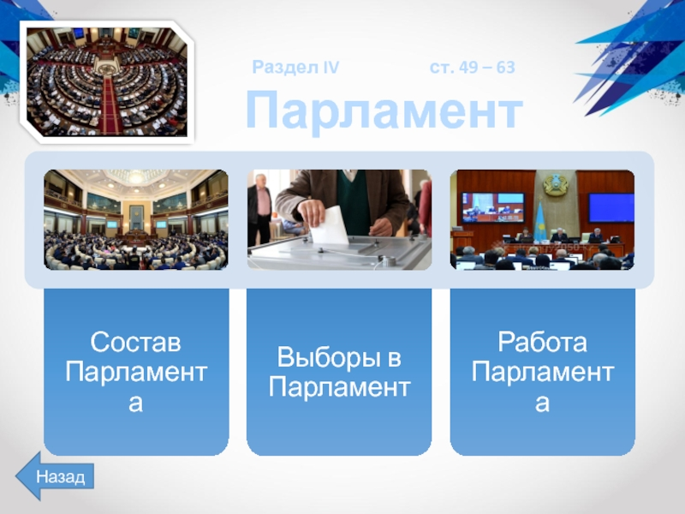

Slide 23
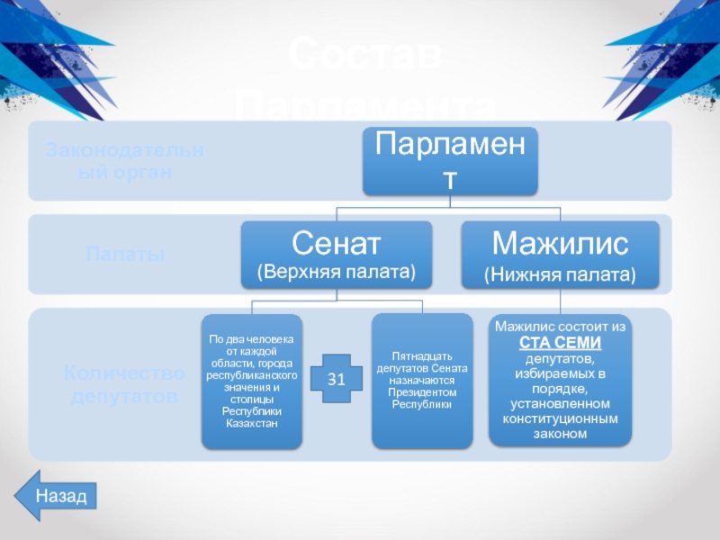
Состав Парламента
Законадательный орган
Палаты
Количество депутатов

Slide 24
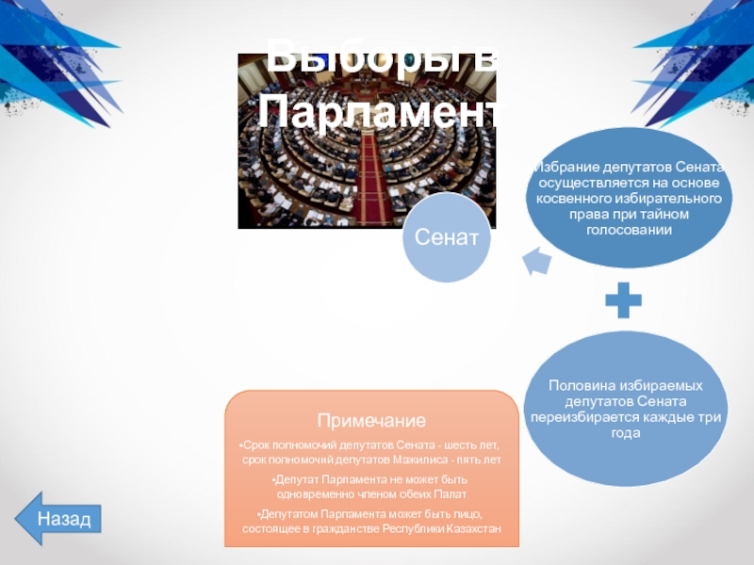

Slide 25
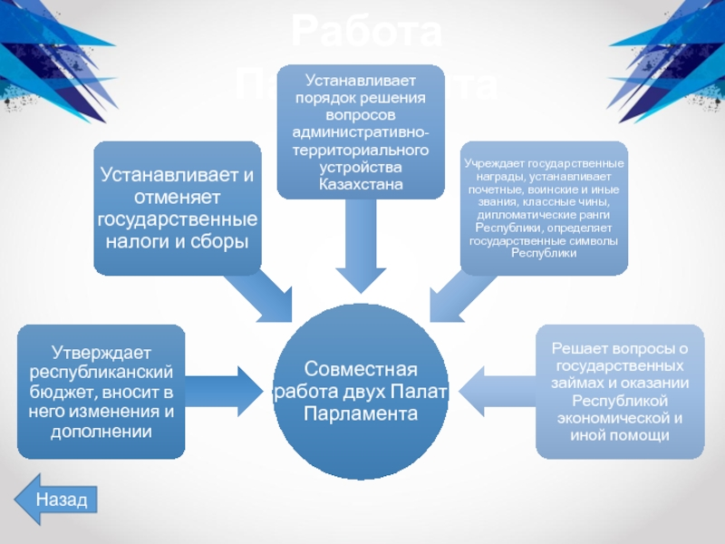

Slide 26
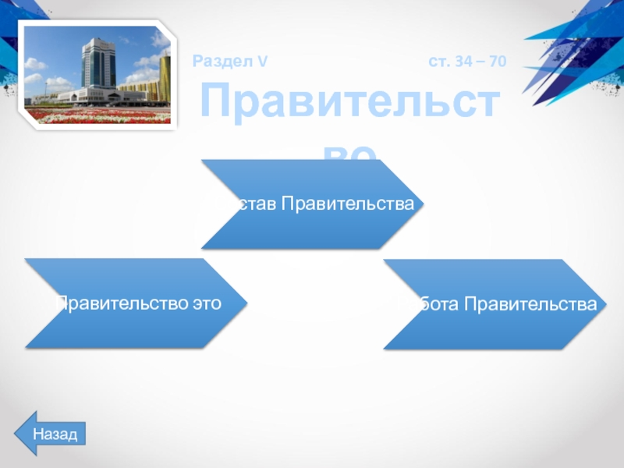
ст. 64-70

Slide 27
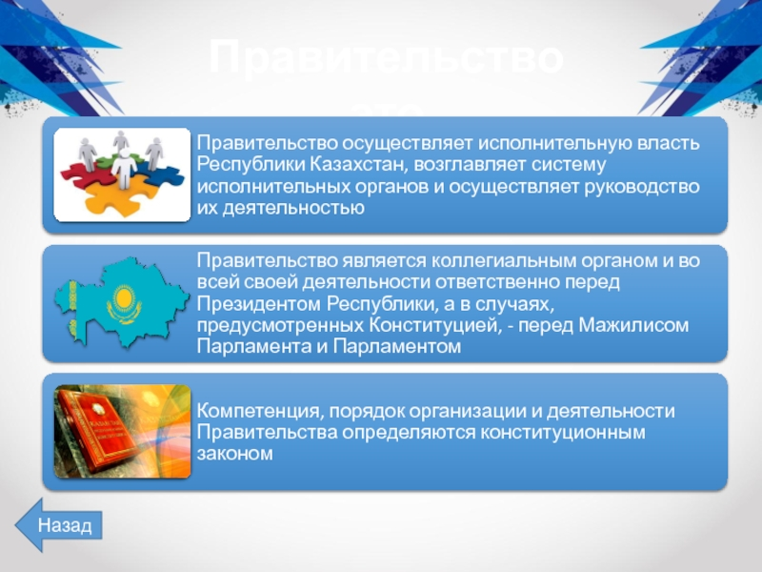
Правительство это…

Slide 28
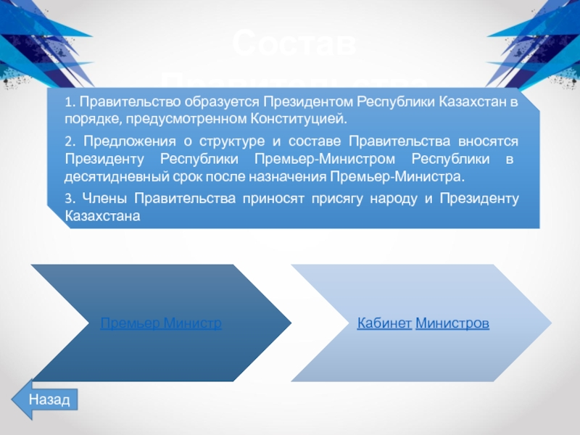

Slide 29


Slide 30
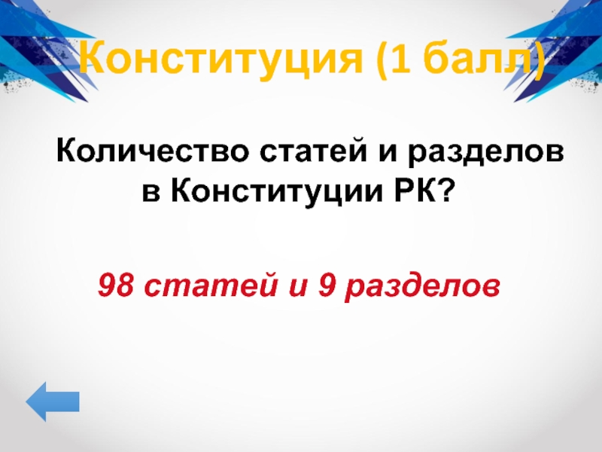
99

Slide 31
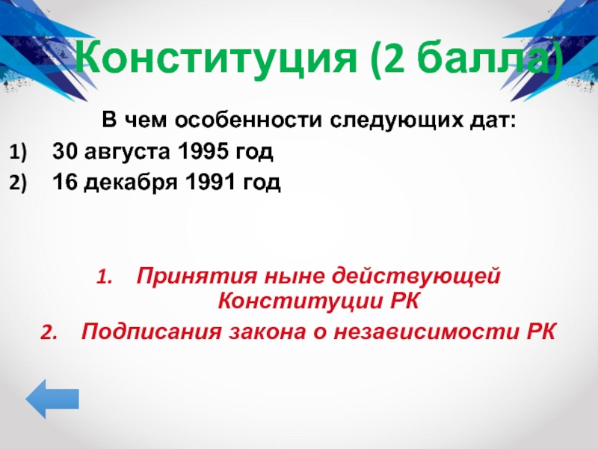

Slide 32
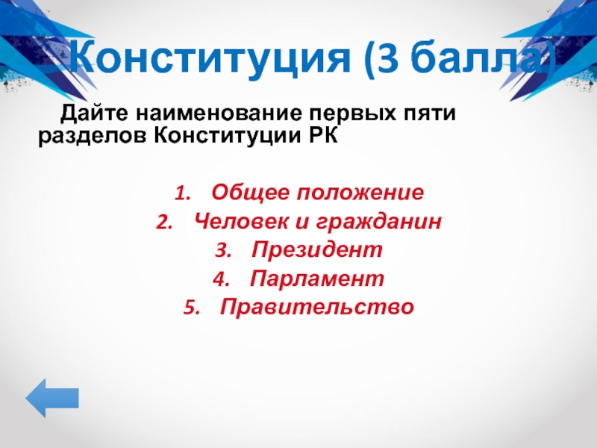

Slide 33
